Slide 1


Slide 2

分享题目：NCAA机器学习竞赛
分享者：范文正

Slide 3

简介
数据分析在现代体育比赛中的重要性
建模与执教
预测
“疯狂三月”：NCAA淘汰赛
64支球队, 单败赛制
用机器学习方法去更好的预测比赛结果
球队与比赛各特征的重要性
共计 9,223,372,036,854,775,808 种可能性

Slide 4
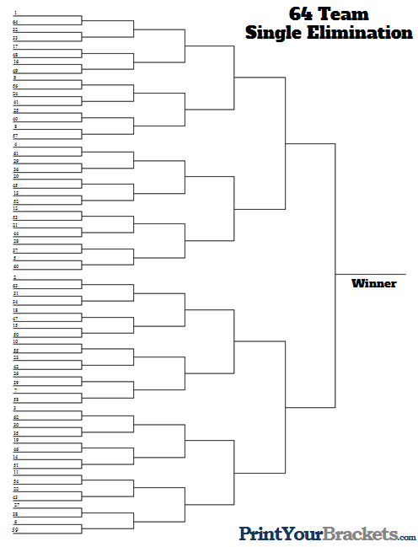
Kaggle Competition: “Google Cloud & NCAA® ML Competition”
预测器以预测对阵表
全对者奖金为25000$
2003 – 2018 年比赛数据
数据维度： 76676，33

Slide 5
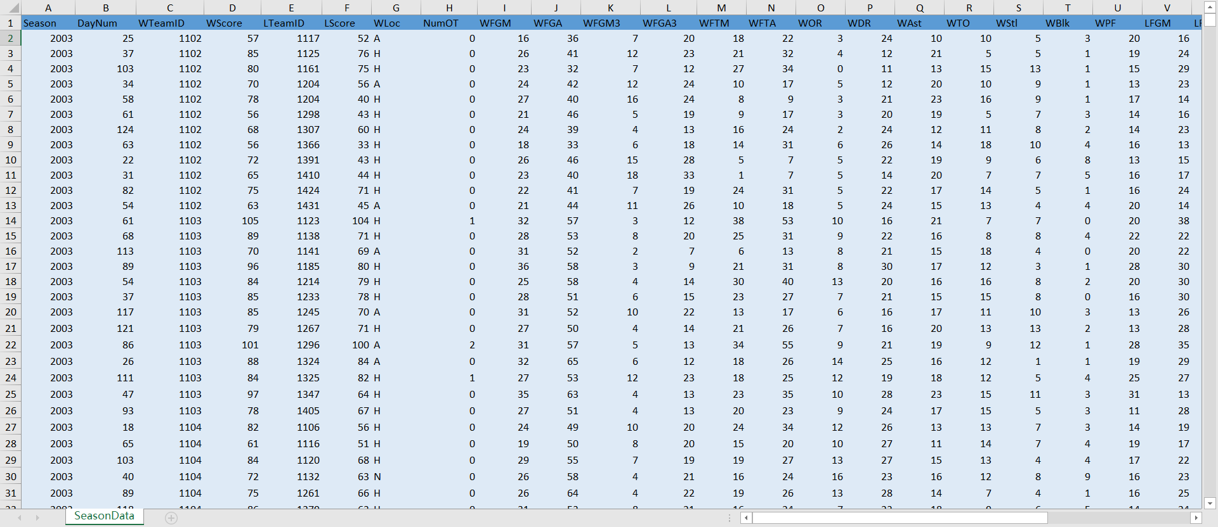

Slide 6
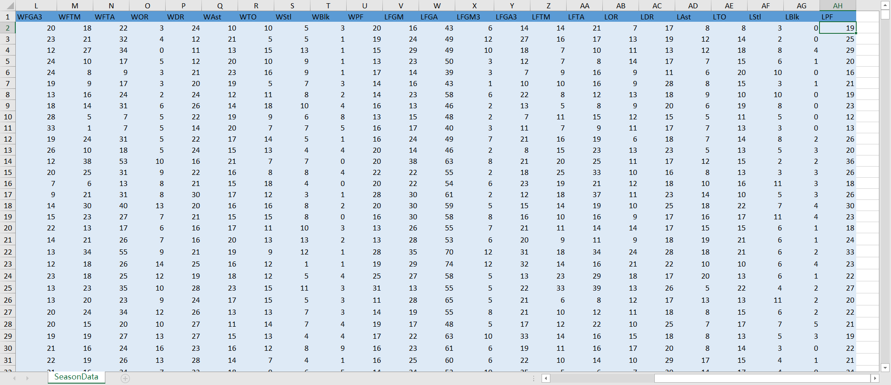

Slide 7
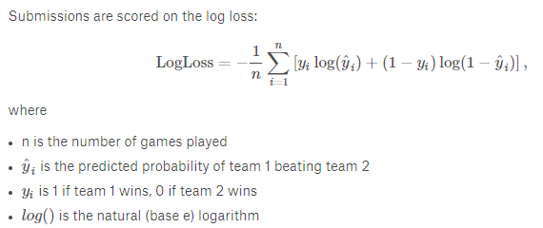
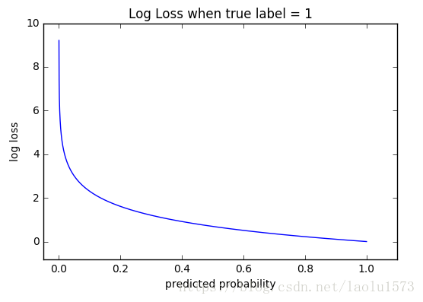

y 表示样本的真实标签(1或-1)
$\hat{y}$ 表示模型预测为正样本的概率
$\hat{y}$=0.5，logloss=0.693

Slide 8
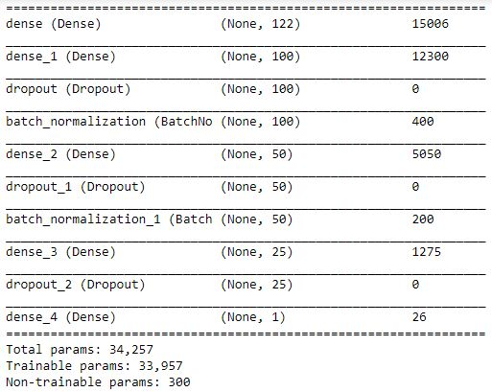

FFNN模型
FFNN模型
3 Dense Layers
3 Dropout Layers
2 Batch Normalization Layers
$激活函数$：Elu + Tanh
小样本暴力遍历
BN + Dropout 可叠加
Neuron_Layers， Dropout， Regularization， Momentum， LearingRate 随机取值试错
Test Score: 0.5775

Slide 9
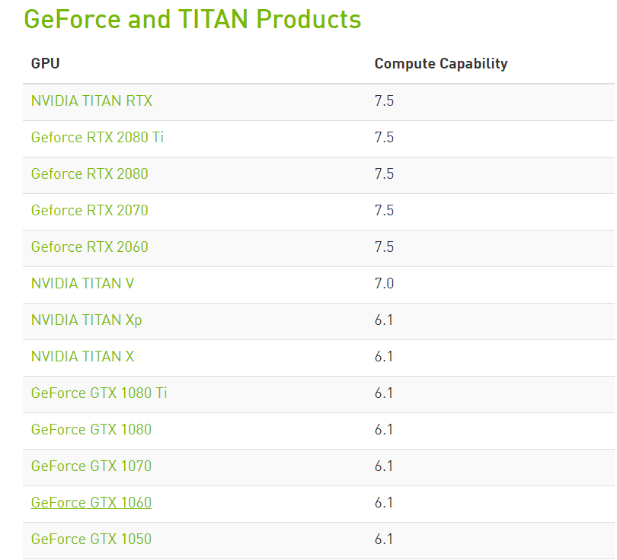
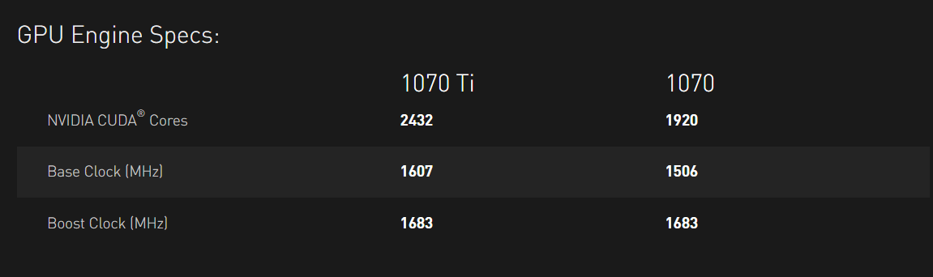
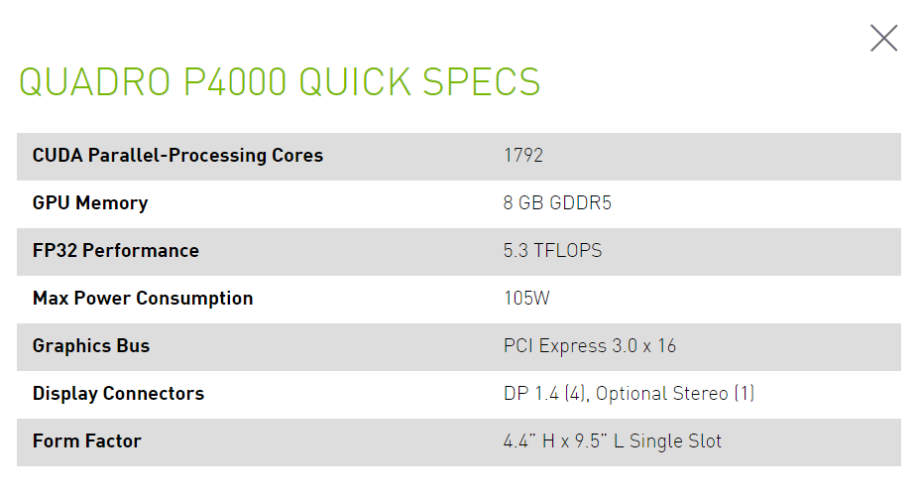
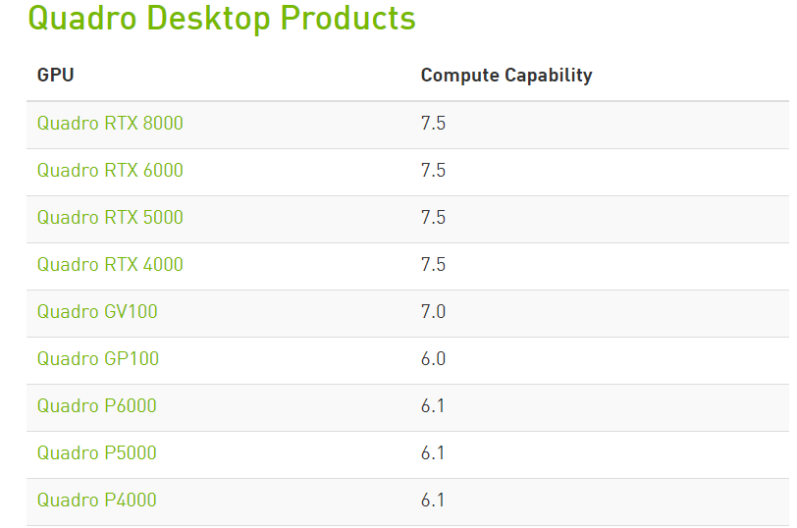

Slide 10
模型对比
SVM速度占优 （线性核）
30s vs 10mins(FFNN)
FFNN精度占优
0.5775 vs 0.5834(SVM)
CNN速度与精度皆尚可
3mins, 0.5818

Slide 11
缺点与改进
忽略赛程影响
无实时伤病，交易影响
数据库详略
无球队实力量化值
Elo

Slide 12
参考文献
[1]. Basketball Reference - Glossary, https://www.basketball-reference.com/about/glossary.html
[2]. Google Cloud & NCAA® ML Competition 2018-Men's, https://www.kaggle.com/c/mens-machine-learning-competition-2018
[3]. Logloss详解, https://blog.csdn.net/laolu1573/article/details/82925747
[4]. Your GPU Compute Capability, https://developer.nvidia.com/cuda-gpus

